Slide 1
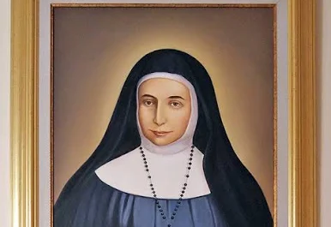
القديسة ماري ألفونسين

Slide 2
من هي القديسة ماري ألفونسين؟
• اسمها الحقيقي سلطانة غطاس
• ولدت في القدس عام 1843
• أحبت مساعدة الآخرين منذ صغرها
• قررت أن تصبح راهبة لخدمة الرب والناس

Slide 3
خدمتها وإيمانها
• خدمت الناس والكنيسة بمحبة وتواضع
• أسست رهبنة الوردية لمساعدة الفقراء والمرضى
• كانت علاقتها بالعذراء مريم قوية وتميّزت بالطاعة والوداعة

Slide 4
أقوالها وأفكارها
• من أقوالها:
“اعمل الخير بمحبة دون انتظار مقابل.”
• هذا القول يشجع على العطاء والبذل في الحياة اليومية

Slide 5
التطبيق الشخصي – العطاء
• تعلمت من حياتها أهمية العطاء بدون مقابل
• لو كنت مكانها سأستخدم عطائي لمساعدة المحتاجين
• أعجبني في شخصيتها التواضع وروح الخدمة

